Slide 1


小
文
字
網路程式設計 期末專題
系館密室大逃脫
00757016 廖巧恩
00757033 劉凌瑄

Slide 2

設計緣由
大一開學時對於系館很陌生，常常不知道哪一層樓有什麼樣的教室。希望透過這次的專題，可以幫助大家更了解海大資工。

Slide 3



網站架構圖
一樓
二樓
四樓
五樓
網站首頁
全景
大門
mac
三樓
討論區

Slide 4

使用技術
排版--CSS
背景—HTML、 CSS
表格— HTML
圖片— HTML、JQuery
Button — JavaScript
網址：https://00757033.github.io/Escape-Room/start.html

Slide 5
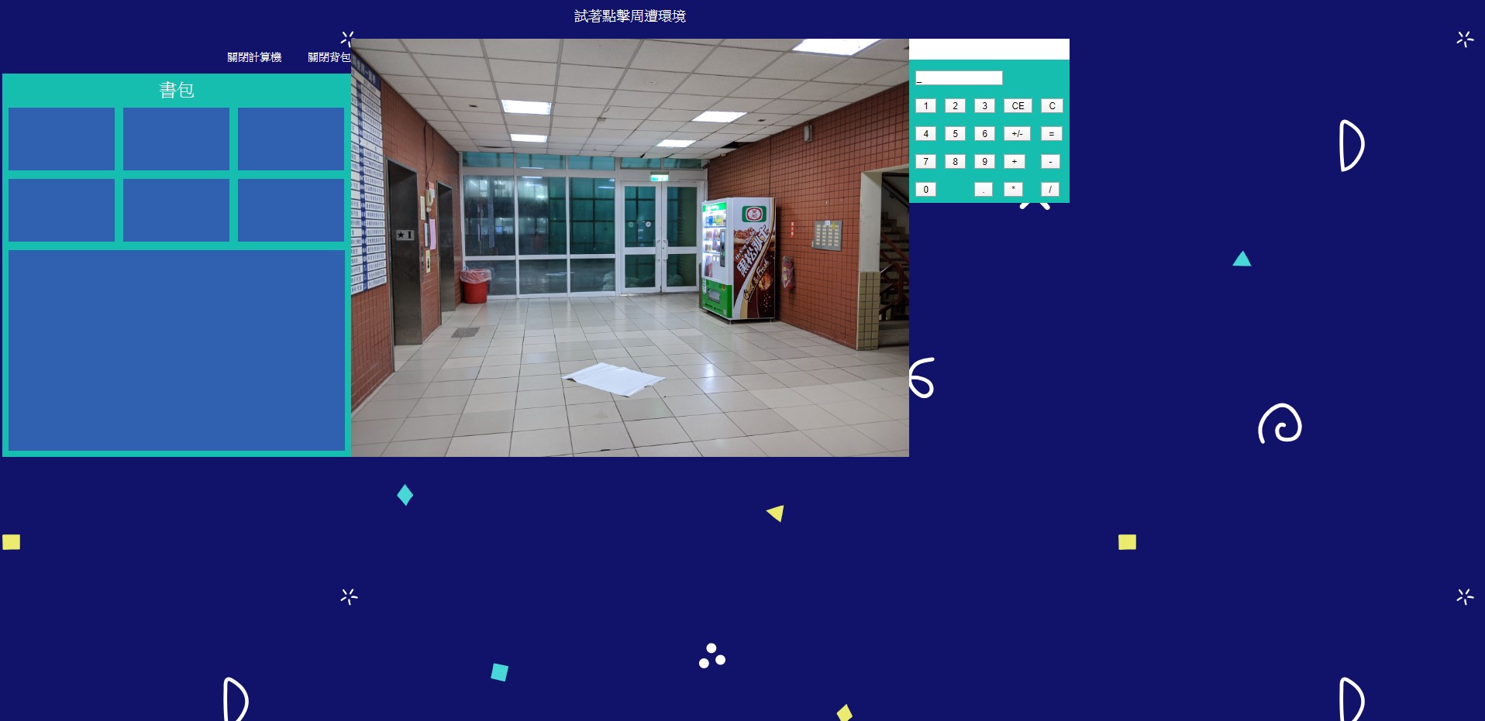

Slide 6
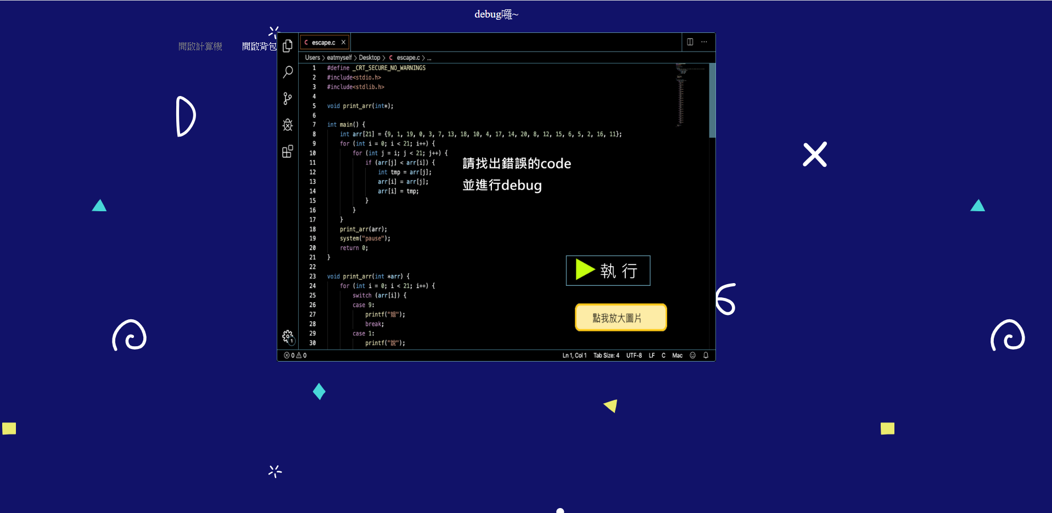

Slide 7
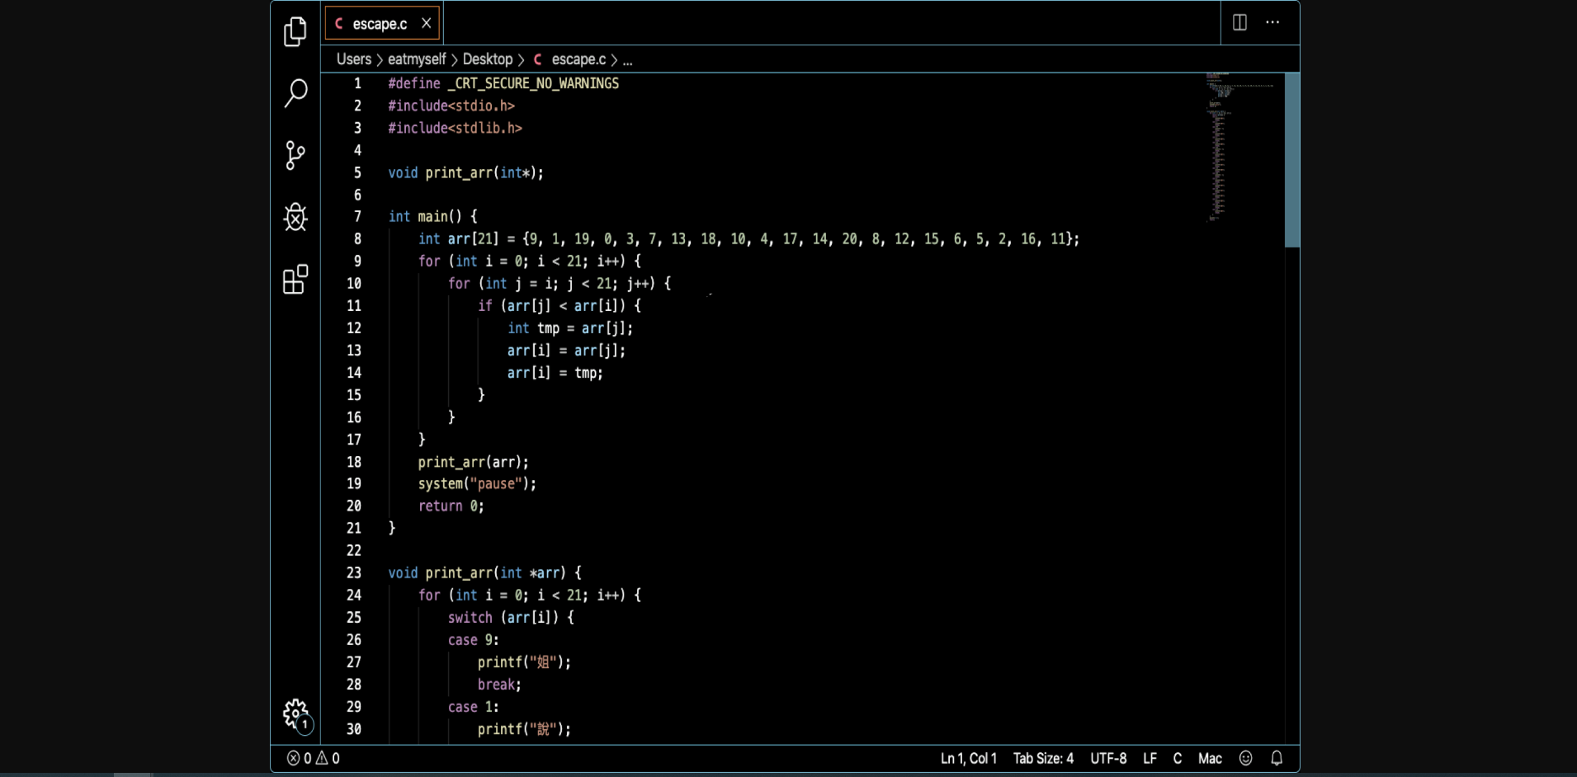

Slide 8
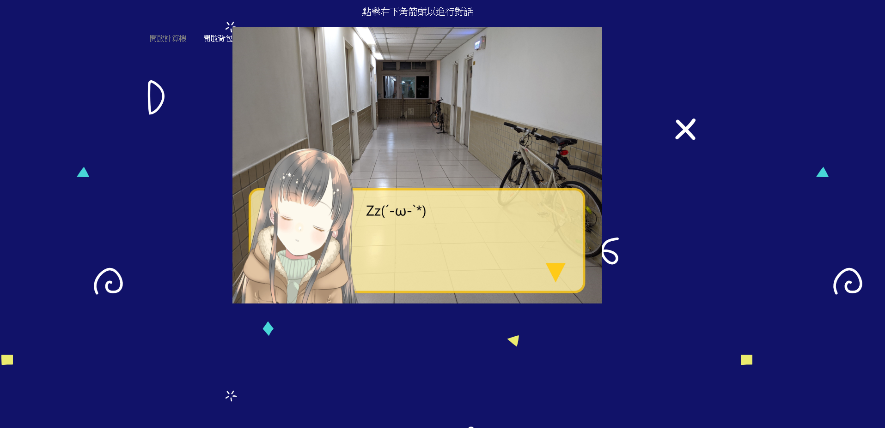

Slide 9


Slide 10
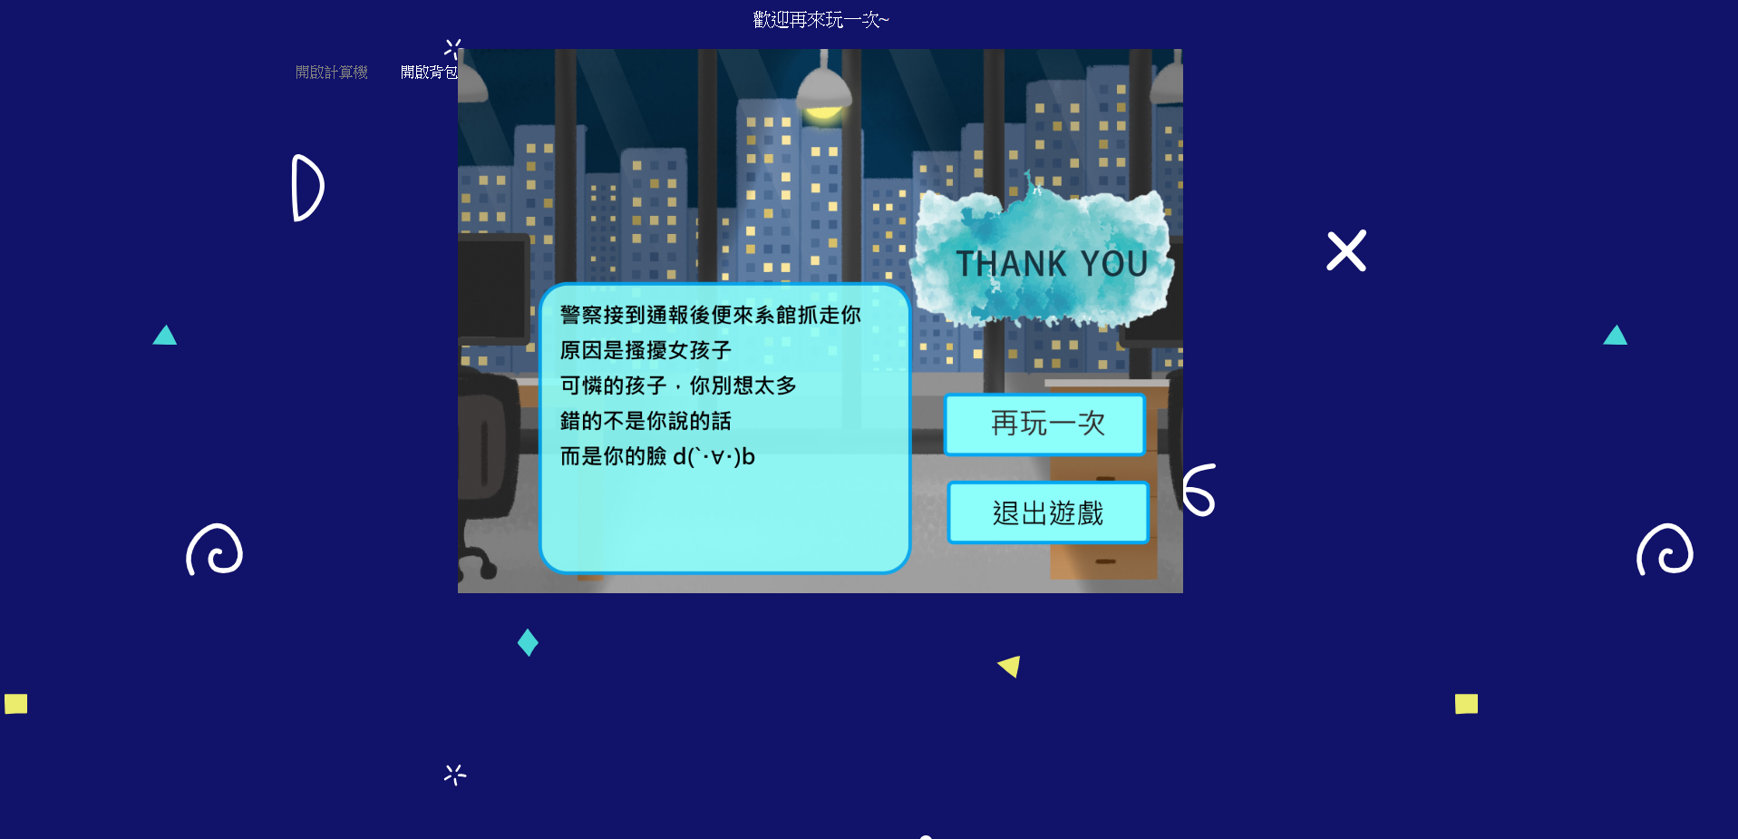

Slide 11

THE END

